Slide 1

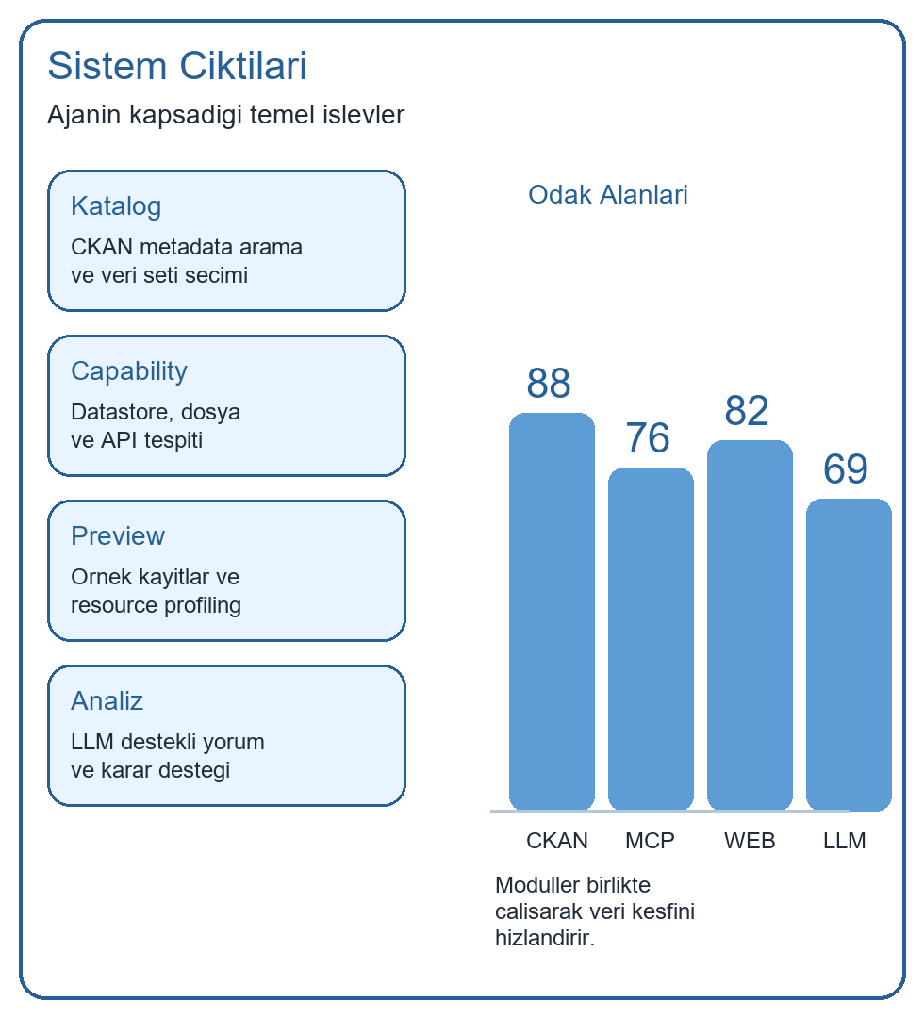




SAMSUN ÜNİVERSİTESİ
MÜHENDİSLİK VE DOĞA BİLİMLERİ FAKÜLTESİ
MCP CITY AGENT POSTERİ
MCP City Agent
Yazarlar
Taha
Özet
Materyal ve Yöntem
Bu çalışma, İBB Açık Veri portalındaki veri setlerini web arayüzü ve MCP araçları ile erişilebilir hale getiren metadata odaklı bir şehir ajanı sunmaktadır. Sistem, kullanıcı sorusunu uygun veri setleriyle eşleştirir, erişim yolunu belirler ve gerektiğinde LLM destekli özet üretir.
Sistem Node.js/TypeScript ile geliştirildi. Mimari; CKAN katalog erişimi, capability analizi, veri önizleme, profiling ve LLM destekli yorumlama katmanlarından oluşur.
Giriş
Şekil 1. İş akışıSoru -> dataset seçimi -> capability -> preview-> analiz -> kullanıcı çıktısı
İBB Açık Veri portalında yüzlerce veri seti bulunur. Bu çalışma, doğru veri setini bulmayı ve uygun erişim yolunu seçmeyi kolaylaştıran bir şehir ajanı geliştirmektedir.
Katalog tarama
Yetenek çıkarımı
Veri önizleme
LLM analizi
Bulgular ve Tartışma
Ajan; arama, metadata inceleme, profiling, mekansal alan tespiti ve doğal dil analizi işlevlerini tek yapıda birleştirmiştir. Web arayüzü ve MCP araçları aynı katalog üzerinde çalışmaktadır.
Tablo 1.Temel modüller: CKAN katalogu, MCP araçları, web arayüzü ve LLM destekli analiz.
CKAN
MCP
LLM
API
WEB
Şekil 2.Şekil 2. Sistem çıktısı: katalog tarama, capability tespiti, preview ve LLM desteği.
Sonuç ve Öneriler
Teşekkür
İBB Açık Veri portalına ve projeye katkı sunan danışmanlara teşekkür ederim.
Çalışma, açık veri keşfini hızlandıran ölçeklenebilir bir ajan yaklaşımı sunmuştur. Gelecekte embedding tabanlı discovery, cache ve rapor üretimi eklenebilir.
Kaynakça
İBB Açık Veri Portalı; CKAN API; Model Context Protocol; OpenAI uyumlu API dokümanları.

